Slide 1
Region Västmanland
Ledningssystem Centuri
Ritverktyg 2c8

Slide 2
Startsida Ledningssystemet

Slide 3
Processkartor i Ledningssystemet

Slide 4
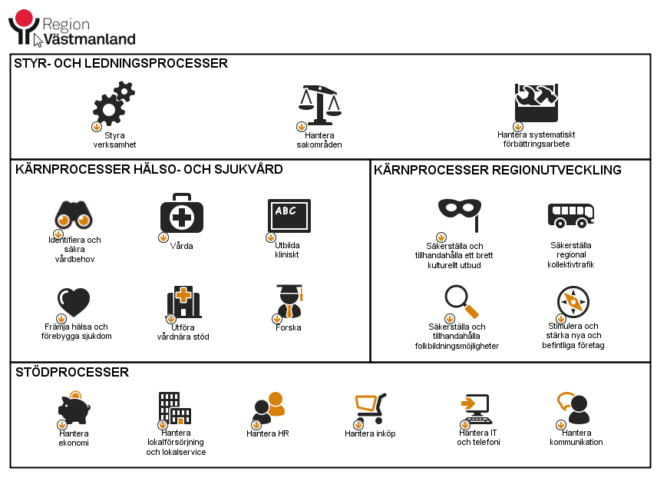
Övergripande processkarta

Slide 5
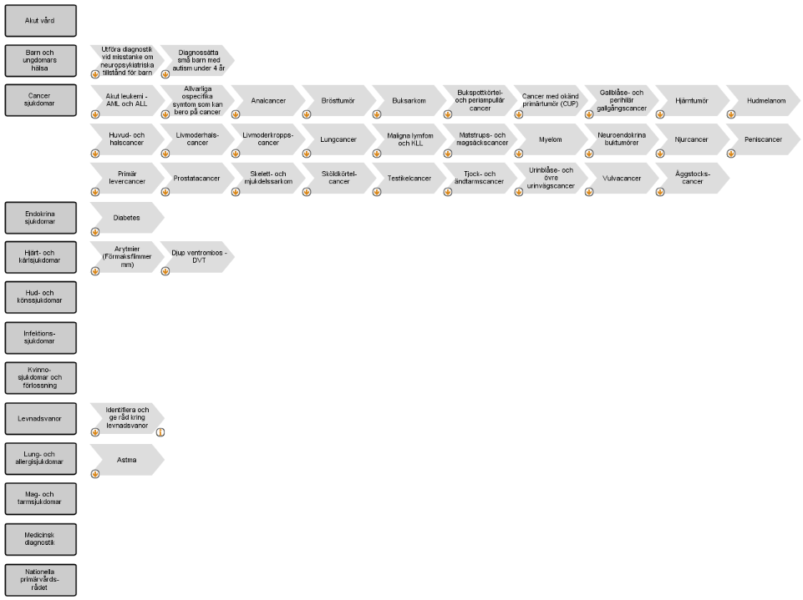
Exempel Vårda - Kunskapsstyrningen

Slide 6
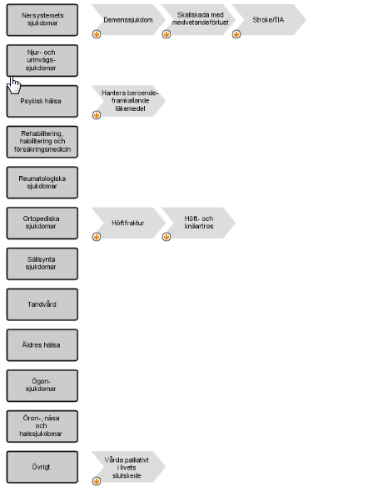
Fortsättning - Kunskapsstyrningen

Slide 7
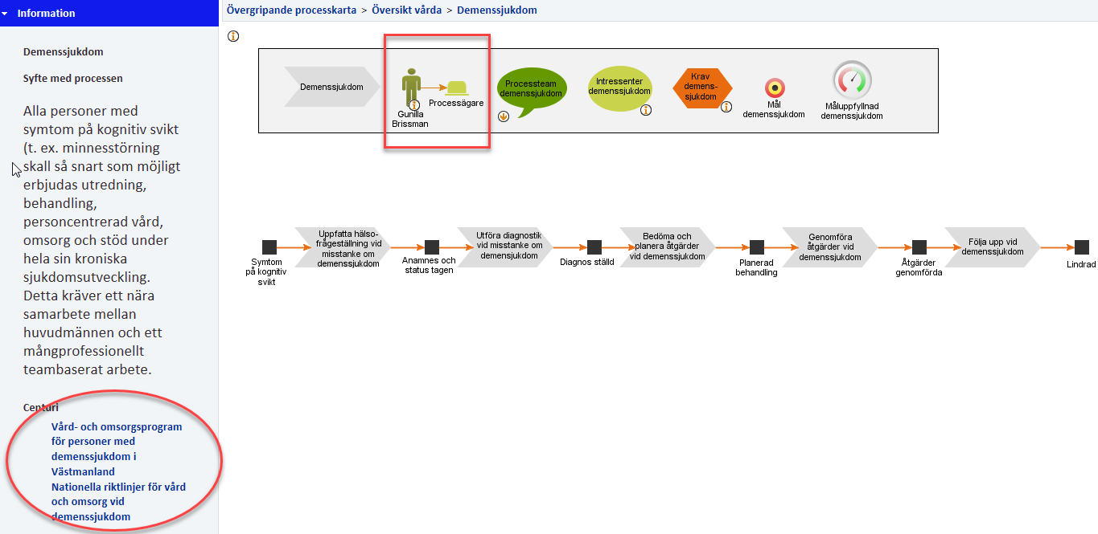
Process visualiserad på övergripande nivå:
Processägaren beslutar om nivå på nedbrytning – övergripande eller på aktivitetsnivå.
Nationella riktlinjer, vårdprogram, instruktioner och/eller checklistor kopplade till processen.

Slide 8
Process visualiserad på aktivitetsnivå:
Pilarna visar att processpilen (den grå) är nedbruten och således klickbar.

Slide 9
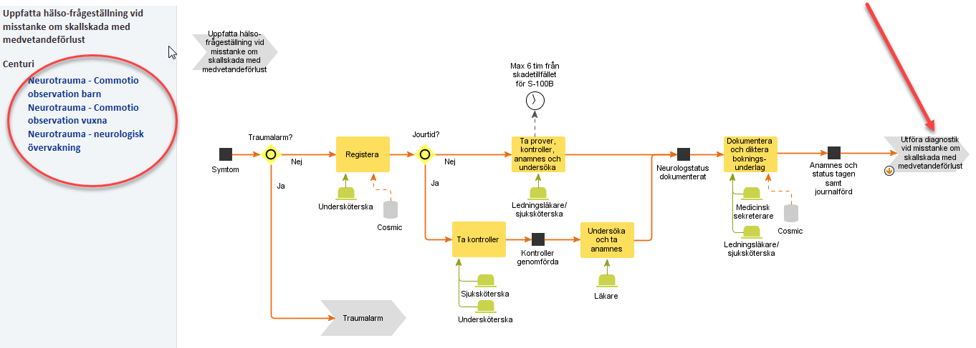
Exempel – första steget i Skallskada med medvetandeförlust:
Nästa steg i processen…
Kopplade instruktioner, checklistor etc.

